Slide 1
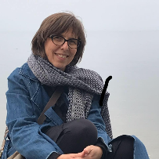
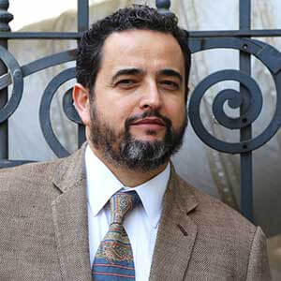
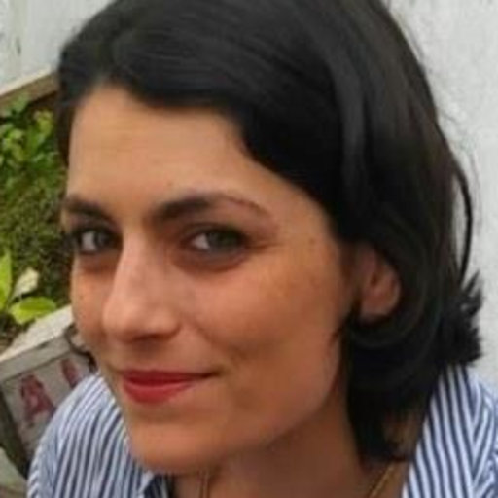
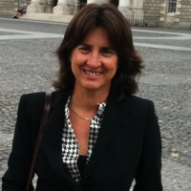
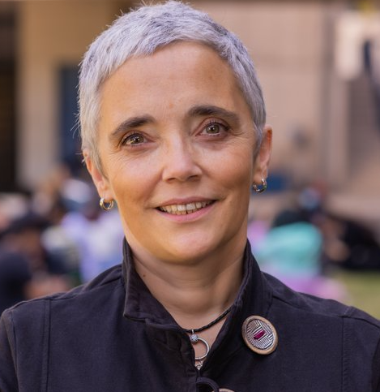
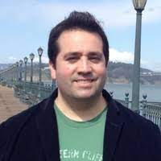
Environmental Humanities Discussion Series A Collaborative Conversation Sponsored by UVM’s School of World Languages & Pontificia Universidad Católica de Chile’s Faculty of Letters
25 de septiembre Vincent Van Gogh and his paintings as a trigger to (dis)connect. Ingrid Molderez, KU Leuven, Belgium, Economics and Business. This talk will be in English @ 12:00 pm. Contact mwoolson@uvm.edu for zoom link
2 de octubre Sentir para saber: conciencia y sensibilidad ante la crisis global. Pablo Chiuminatto, Pontificia Universidad Católica de Chile, College of Letters. This talk will be in Spanish. @ 3:00 pm.
16 de octubre Crónica roja, crimen verde, ficción oscura: aportes ecocríticos para una criminología del Antropoceno. Sofía Rosa, RIHA (Red UC por Humanidades Ambientales) y RIHUA (Red Iberoamericana Investigación en Humanidades Amb.) Spanish@3:00pm
23 de octubre El don de otra mirada: arte efímero en espacios públicos como propuesta eco poética. Maria Alessandra Woolson, University of Vermont, School of World Languages and Cultures This talk will be in Spanish. @ 3:00 pm.
30 de octubre Hacia una ética ecológica en la literatura infantil a juvenil ilustrada del nuevo milenio. Andrea Casals, Pontificia Universidad Católica de Chile, College of Letters. This talk will be in Spanish. @ 3:00 pm.
6 de noviembre Descentrar la mirada cinemática: Raúl Ruiz y otra manera de narrar la desaparición de las culturas chilenas del mar –los pueblos originarios de Patagonia y Tierra del Fuego. Ignacio López Vicuña, University of Vermont, SWLC. Spanish. @ 3:00 pm.
Contact mwoolson@uvm.edu for zoom link

